Slide 1
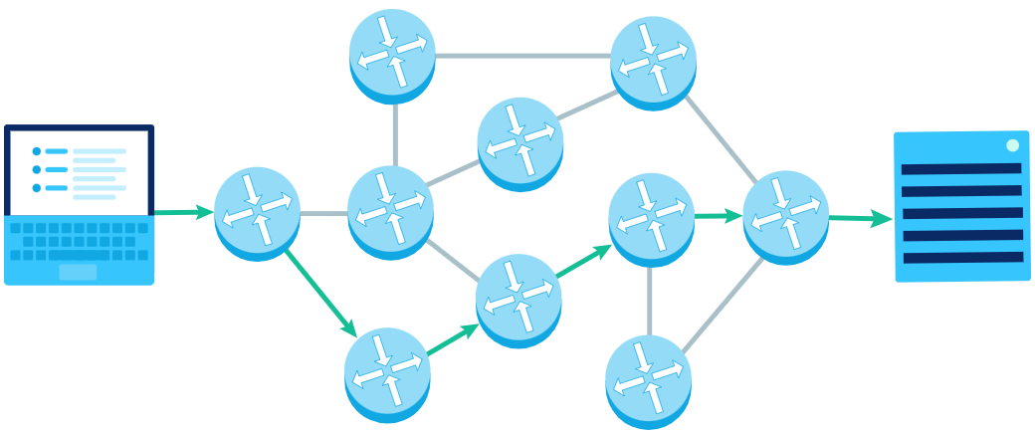
TC 2006B Interconexión de dispositivos
Protocolo de ruteo OSPF
Tecnológico de Monterrey, Campus Querétaro

Slide 2
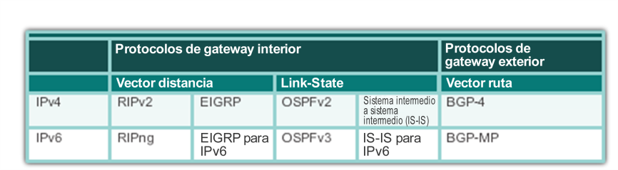
Protocolos de ruteo
Los protocolos de ruteo se usan para facilitar el intercambio de información de ruteo entre los ruteadores.
Clasificación de los protocolos de ruteo dinámico
Notes:
3.1 – Protocolos de routing dinámico
3.1.1 – Descripción general de los protocolos de routing dinámico
3.1.1.1 – Evolución de los protocolos de routing dinámico

Slide 3
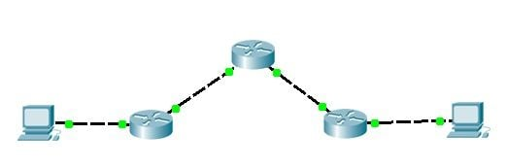
Protocolos de ruteo dinámico
Los protocolos de ruteo se usan para facilitar el intercambio de información de ruteo entre los ruteadores.
El propósito de los protocolos de ruteo dinámico incluye:
Descubrir redes remotas.
Mantener la información de ruteo actualizada.
Escoger el mejor camino hacia las redes de destino.
Poder encontrar un mejor camino nuevo si la ruta actual deja de estar disponible.

Slide 4
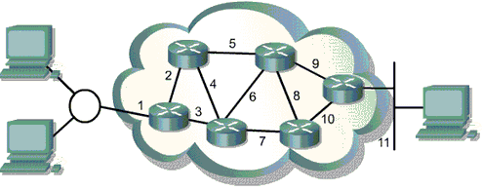
Componentes de los protocolos de ruteo dinámico
Los componentes principales de los protocolos de ruteo dinámico incluyen:
Estructuras de datos: Los protocolos de ruteo utilizan tablas o bases de datos para sus operaciones. Esta información se guarda en la RAM.
Mensajes del protocolo de ruteo: Los protocolos de ruteo usan varios tipos de mensajes para descubrir routers vecinos e intercambiar información de ruteo.
Algoritmo: Los protocolos de ruteo usan algoritmos para facilitar información de ruteo, para determinar la mejor ruta.
Notes:
3.1 – Protocolos de routing dinámico
3.1.1 – Descripción general de los protocolos de routing dinámico
3.1.1.2 – Componentes de los protocolos de routing dinámico (continuación)

Slide 5
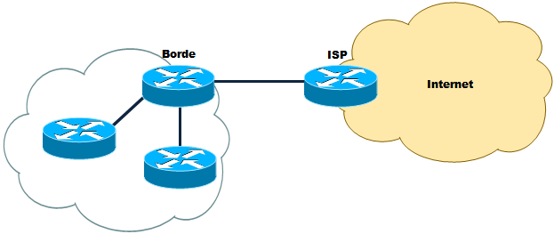
Comparación entre ruteo dinámico y estático Usos del ruteo estático
Las redes generalmente utilizan una combinación de ruteo estático y dinámico.
El ruteo estático tiene varios usos principales:
En redes pequeñas.
Acceder a un único router por default o predeterminado. Se utiliza para representar una ruta hacia cualquier red que no tenga ninguna coincidencia en la tabla de ruteo.
Notes:
3.1 – Protocolos de routing dinámico
3.1.2 – Comparación entre routing dinámico y estático
3.1.2.1 – Usos del routing estático

Slide 6
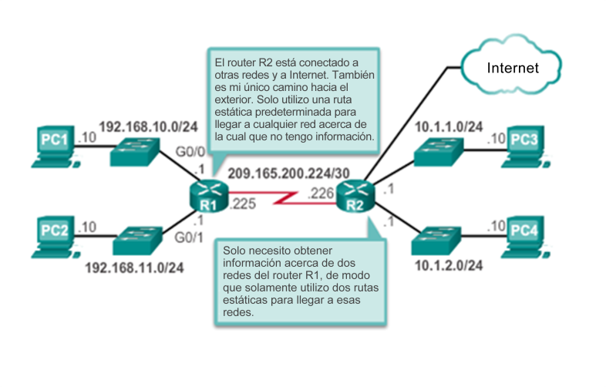
Comparación entre ruteo dinámico y estático Usos del ruteo estático
Notes:
3.1 – Protocolos de routing dinámico
3.1.2 – Comparación entre routing dinámico y estático
3.1.2.1 – Usos del routing estático (continuación)

Slide 7
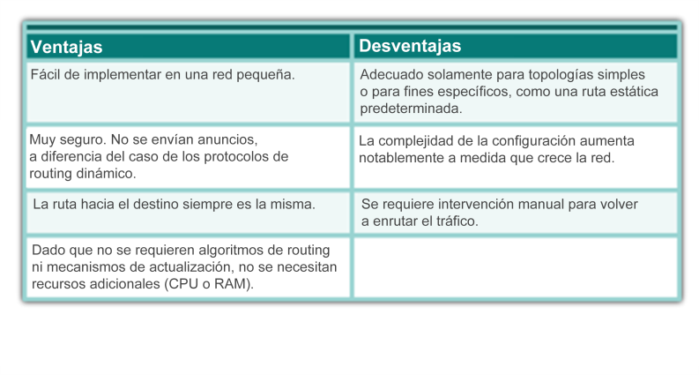
Comparación entre ruteo dinámico y estático Ventajas y desventajas del ruteo estático
Notes:
3.1 – Protocolos de routing dinámico
3.1.2 – Comparación entre routing dinámico y estático
3.1.2.2 – Ventajas y desventajas del routing estático

Slide 8
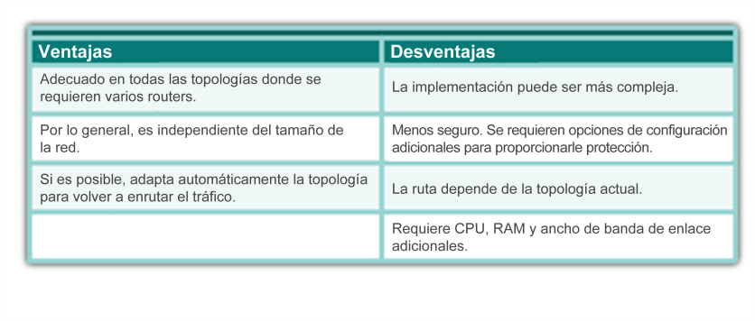
Comparación entre ruteo dinámico y estático Ventajas y desventajas del ruteo dinámico
Notes:
3.1 – Protocolos de routing dinámico
3.1.2 – Comparación entre routing dinámico y estático
3.1.2.4 – Ventajas y desventajas del routing dinámico

Slide 9
Ventajas OSPF
OSPF no tiene limitaciones de conteo de saltos. (RIP solo tiene 15 saltos).
OSPF entiende las máscaras de subred de longitud variable (VLSM) y permite sumarizar las redes.
OSPF converge mucho más rápido que RIP, porque OSPF propaga los cambios inmediatamente.
Notes:
3.1 – Protocolos de routing dinámico
3.1.2 – Comparación entre routing dinámico y estático
3.1.2.4 – Ventajas y desventajas del routing dinámico

Slide 10

Configuración del protocolo OSPF
Para habilitar OSPF en un ruteador Cisco, se requieren las siguientes tareas:
Paso 1. Utilice el ID de proceso (1 - 65535) del comando router ospf para iniciar OSPF.
1 | Ingrese al modo de configuración global. | router#configure terminal
2 | Cree un proceso de enrutamiento OSPF. | router(config)#router ospf process-id
Notes:
3.2 – RIPv2
3.2.1 – Configurar el protocolo RIP
3.2.1.1 – Modos de configuración RIP de un router

Slide 11
Configuración del protocolo OSPF
Paso 2. Utilice el comando network para habilitar las interfaces.
1 | Ingrese al modo de configuración global. | router#configure terminal
2 | Cree un proceso de enrutamiento OSPF. | router(config)#router ospf process-id
Notes:
3.2 – RIPv2
3.2.1 – Configurar el protocolo RIP
3.2.1.1 – Modos de configuración RIP de un router

Slide 12
Configuración del protocolo OSPF
Para habilitar OSPF en un ruteador Cisco, se requieren las siguientes tareas:
Paso 1. Utilice el ID de proceso (1 - 65535) del comando router ospf para iniciar OSPF.
1 | Ingrese al modo de configuración global. | router#configure terminal
2 | Cree un proceso de enrutamiento OSPF. | router(config)#router ospf process-id
Paso 2. Utilice el comando network para habilitar las interfaces
Notes:
3.2 – RIPv2
3.2.1 – Configurar el protocolo RIP
3.2.1.1 – Modos de configuración RIP de un router

Slide 13
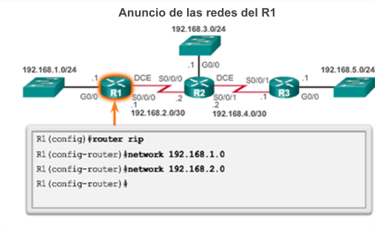
Configuración del protocolo OSPF
Para habilitar OSPF en un ruteador Cisco, se requieren las siguientes tareas:
Paso 1. Utilice el ID de proceso (1 - 65535) del comando router ospf para iniciar OSPF.
router ospf process_ID
Notes:
3.2 – RIPv2
3.2.1 – Configurar el protocolo RIP
3.2.1.1 – Modos de configuración RIP de un router

Slide 14
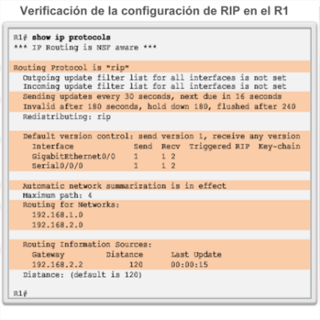
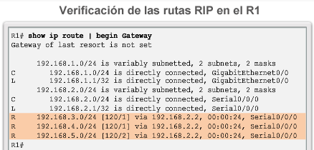
Configurar el protocolo RIP Verificar el ruteo RIP
Notes:
3.2 – RIPv2
3.2.1 – Configurar el protocolo RIP
3.2.1.3 – Verificar el routing RIP

Slide 15
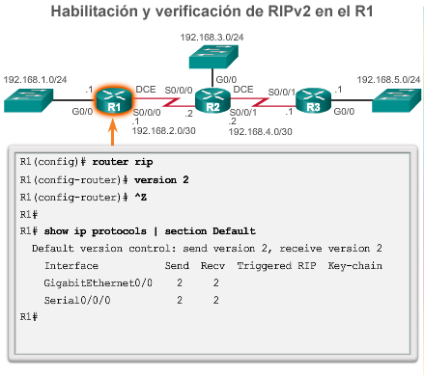
Configurar el protocolo RIP Habilitar y verificar RIPv2
Notes:
3.2 – RIPv2
3.2.1 – Configurar el protocolo RIP
3.2.1.4 – Habilitar y verificar RIPv2

Slide 16
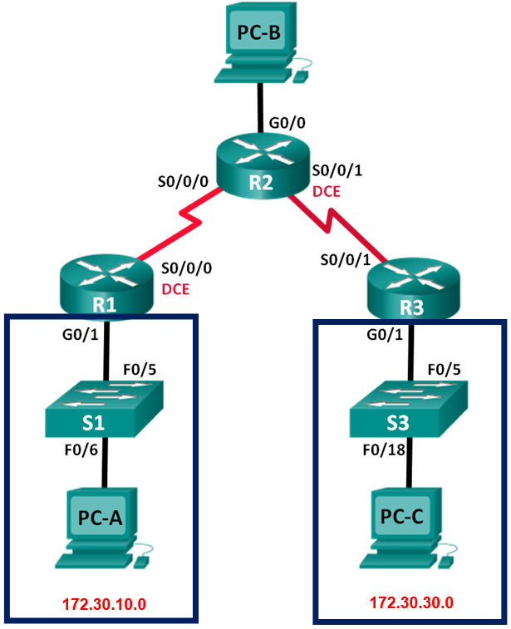
Configurar el protocolo RIP Deshabilitar la sumarización automática
En forma similar a RIPv1, RIPv2 resume automáticamente las redes principales de manera predeterminada.
Para modificar el comportamiento predeterminado de sumarización automática de RIPv2, utilice el comando no auto-summary. Este comando no tiene ningún efecto cuando se utiliza RIPv1.
Cuando se deshabilita la sumarización automática, RIPv2 ya no resume las redes a su dirección con clase en routers fronterizos. RIPv2 ahora incluye todas las subredes y sus máscaras correspondientes en sus actualizaciones de ruteo.
El comando show ip protocols ahora indica que la sumarización automática de redes no tiene efecto.
Notes:
3.2 – RIPv2
3.2.1 – Configurar el protocolo RIP
3.2.1.5 – Deshabilitar la sumarización automática

Slide 17
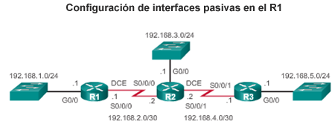
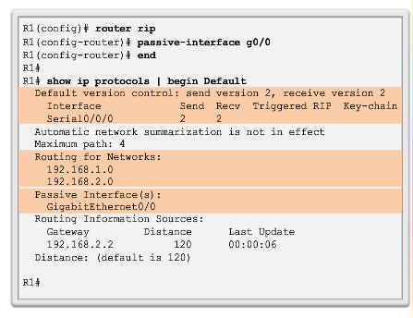
Configurar el protocolo RIP Configurar interfaces pasivas
El envío de actualizaciones innecesarias a una LAN impacta en la red de tres maneras:
Desperdicio de ancho de banda
Recursos desperdiciados
Riesgo de seguridad
Notes:
3.2 – RIPv2
3.2.1 – Configurar el protocolo RIP
3.2.1.6 – Configurar interfaces pasivas

Slide 18
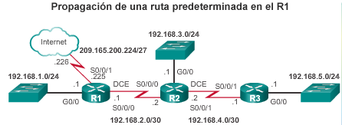
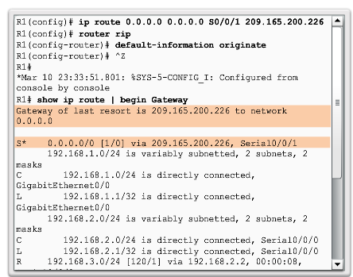
Configurar el protocolo RIP Propagar una ruta por default (predeterminada)
Notes:
3.2 – RIPv2
3.2.1 – Configurar el protocolo RIP
3.2.1.7 – Propagar una ruta predeterminada

Slide 19
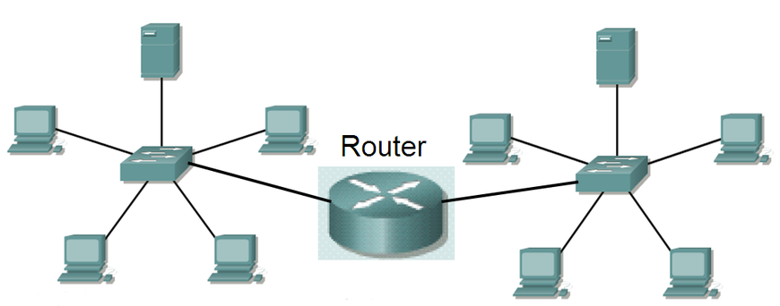
Protocolos de ruteo
Un protocolo de ruteo es un conjunto de reglas que describe cómo los dispositivos de ruteo de la capa tres enviarán actualizaciones entre ellos acerca de las redes disponibles. Si existe más de una ruta hacia una red remota, el protocolo también determina cómo seleccionar la mejor ruta. Las rutas aprendidas de las actualizaciones son mantenidas en la tabla de ruteo de cada ruteador.

Slide 20
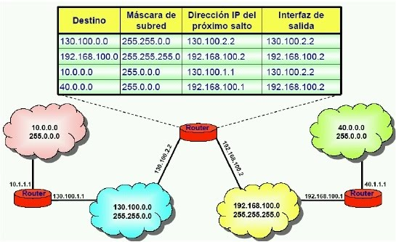
Tablas de ruteo
Un ruteador se basa en su tabla de ruteo para tomar decisiones acerca de hacia dónde enviar los paquetes de datos para que éstos lleguen a su destino final el cual está identificado en la dirección destino del paquete. Típicamente, una tabla de ruteo contiene cuatro campos: network, outgoing interface, metric, next logical hop.

Slide 21
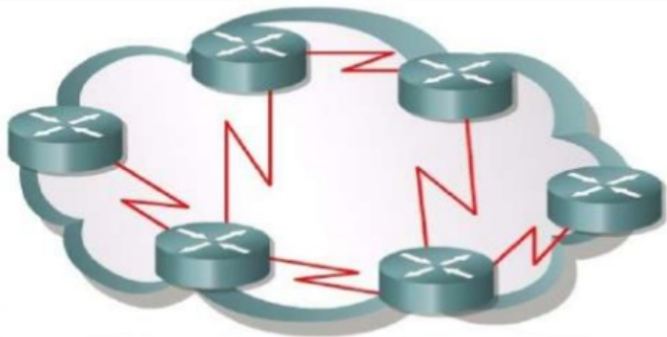
Convergencia
La convergencia se da cuando todos los ruteadores del dominio de ruteo coinciden en las rutas que están disponibles. El tiempo de convergencia es el tiempo que toma el que todos los ruteadores sincronicen sus tablas de ruteo después de que ha habido un cambio en la topología de la red.

Slide 22
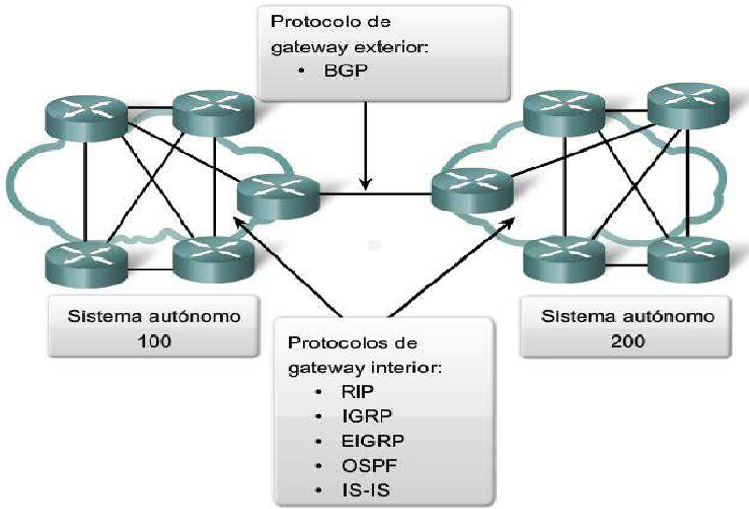
Protocolos de ruteo interior
Son los protocolos de ruteo que operan dentro de una organización (sistema autónomo).
Por ejemplo: RIPv1, IGRP, EIGRP, OSPF, IS-IS.

Slide 23
Protocolos de ruteo exterior
Son los protocolos de ruteo que intercambian información de ruteo entre sistemas autónomos. Estos protocolos son altamente complejos, debido a la necesidad de determinar políticas entre organizaciones diferentes.
Ejemplo: BGP-4 (Border Gateway Protocol Version 4).

Slide 24
Resumen de los protocolos de ruteo
Protocol | Type | Technology | Metric | Updates
RIP v1 y v2 | Interior | Distance vector | Hop count | Every 30 segs.
IGRP | Interior | Distance vector | Bandwidth, delay, load, reliability MTU | Every 90 segs.
EIGRP | Interior | Advanced distance vector | Bandwidth, delay, load, reliability MTU | Incremental
OSPF | Interior | Link state | Cost | Incremental
IS - IS | Interior | Link state | Cost | Incremental
BGP-4 | Exterior | Path vector | Multi-Exit discriminator | Incremental

